Slide 1
LuPy
Транслятор Python → Lua
Marketing requirement specification

Slide 2

Авторы проекта
Говоров Владислав (лидер команды)
Аксененко Олег
Жлуткин Роман
Рева Светлана
Шешин Максим

Slide 3
Суть проекта
Транслятор – это программа, которая считывает текст программы, написанной на одном языке – исходном, и переводит его в эквивалентный текст на другом языке – целевом.
Наш проект состоит в разработке транслятора, который преобразует программу, содержащую подмножество языка Python, в программу, содержащую подмножество языка Lua, генерируя эквивалентный исходный код.

Slide 4

Python
Python – это универсальный современный язык программирования высокого уровня, к преимуществам которого относят высокую производительность программных решений и структурированный, хорошо читаемый код.
Синтаксис этого языка максимально облегчен, что позволяет выучить его за сравнительно короткое время, а широкий перечень встроенных библиотек позволяет применять внушительный набор полезных функций и возможностей. Python может использоваться для написания прикладных приложений, а также разработки web-сервисов.

Slide 5

Lua
Lua — скриптовый язык программирования.
По идеологии и реализации язык Lua ближе всего к JavaScript, в частности, он также реализует прототипную модель ООП, но отличается паскалеподобным синтаксисом и более мощными и гибкими конструкциями.
Характерной особенностью Lua является реализация большого числа программных сущностей минимумом синтаксических средств.

Slide 6
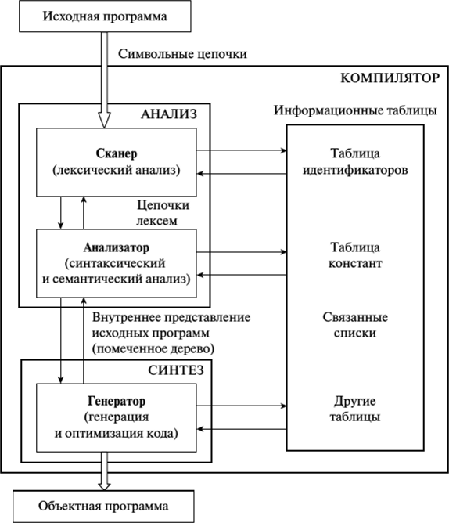
Структура проекта
Лексический анализатор
Синтаксический анализатор
Семантический анализатор
Генератор кода

Slide 7
if <булево выражение>: <предложения> elif <булево выражение>: <предложения> else: <предложения> | if <булево выражение> then <предложения> end elseif <булево выражение> then <предложения> end else <предложения> end

Slide 8

Подмножество исходного языка
Типы данных: Int, Float, String, Bool.
Операторы: +, -, *, /, %, **, ==, !=, >, <, >=, <=, and, or, not, in, =.
Операторы циклов: for, while.
Операторы ветвления: if, elif, else.
Стандартные функции: print, len, dict.

Slide 9
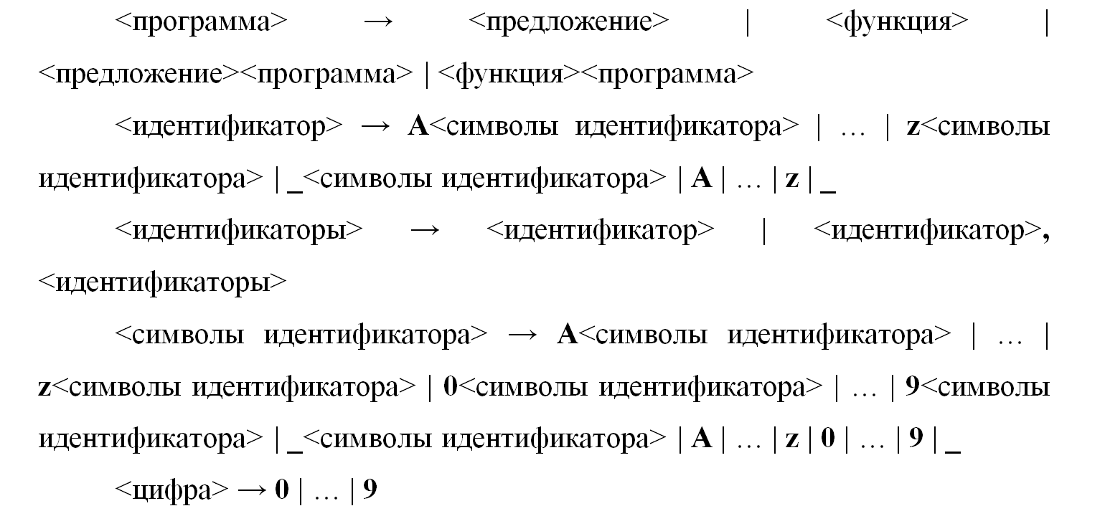
Фрагмент грамматики исходного языка

Slide 10

Заключение
Таким образом, были рассмотрены следующие вопросы:
авторы проекта;
суть проекта;
основы работы проекта;
структура проекта.

